Slide 1

易位看公平

Slide 2
引 入
當個人利益受損時，我們必定會義正詞嚴地批評破壞規則的人。你可有遭遇過不公平對待嗎？
試分享。
2. 這些事對你造成甚麼影響？
3. 請表述你對「公平」的理解。

Slide 3
人物專訪
情景想象
你十分喜愛唱歌，每天花不少時間備戰即將舉行的歌唱比賽。家人不想你失望，故暪著你私下收買評審，使你嬴得比賽，你有甚麼想法？

Slide 4
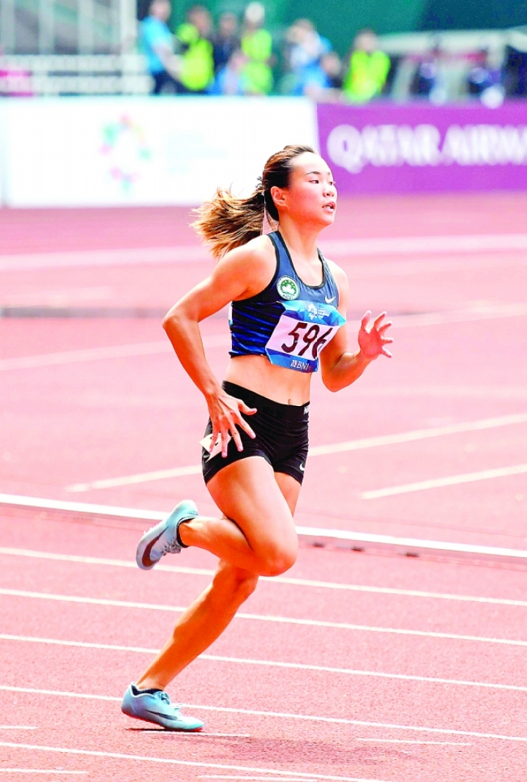
澳門田徑代表隊運動員
澳門百米飛人呂艷蘭，
澳門女子一百米的
紀錄保持者。

Slide 5
問題討論
呂艷蘭的成功竅門是甚麼﹖
若呂艷蘭的隊友以旁門左道致勝，呂艷蘭會感到高興嗎﹖為甚麼﹖
在面對質疑時，呂艷蘭如何面對﹖
你認為呂艷蘭為何不能接受以作弊手法獲得佳績呢﹖

Slide 6
公平的真正意義
大家能自覺遵守規則進行較量，在面對競爭時能以真材實力迎戰，才是勝利的真諦。用不公平的手法獲勝，儘管自己是得益的一方，亦非真正的榮譽，也只是個人缺乏自信的表現。

Slide 7



易位思考
得益者？
權益受損者？
旁觀者？

Slide 8


不同角色會有甚麼
不同的想法？
事情對社會
有甚麼影響？

Slide 9
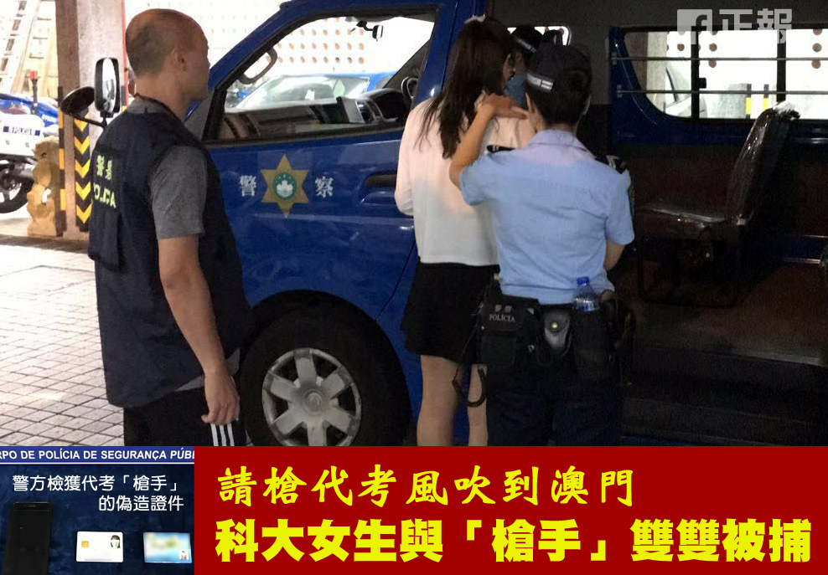
新聞分享 1

Slide 10
本地大學生聘請內地女生代考
澳門科技大學於2017年揭發一名本地女生「請槍」，並在試場發現一名持偽造證、收取酬勞代人考試的內地女生，於是報警處理。警方經調查後，分別將兩女拘捕，送交檢察院偵辦。高教辦對事件表示高度關注，呼籲學生應嚴格遵守考試規則和法律，切勿以身試法，自毀前程。
來源：正報2017.06.01

Slide 11
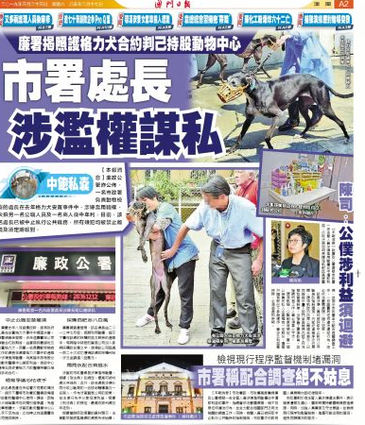
新聞分享 2

Slide 12
市政署處長涉濫權謀私案
廉政公署接獲投訴後調查發現，一名市政署負責動物檢疫的處長在去年格力犬安置事件中，涉嫌濫用職權，伙拍另一名公職人員及一名商人從中牟利。目前，該名處長已被中止執行公共職務，所有嫌犯均被禁止離境及須定期報到。
涉案的市政署處長涉嫌濫用職權，根據《刑法典》的規定，最高可被判處三年徒刑；此外，該名處長涉嫌伙同行政公職局的一名技術輔導員及一名商人，作為涉案貿易公司的股東，在法律行為中分享經濟利益，根據《刑法典》的規定，最高可被判處五年徒刑。
來源：澳門日報2019.03.23

Slide 13
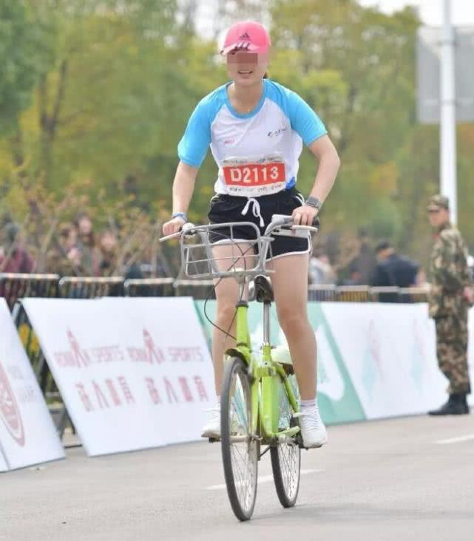
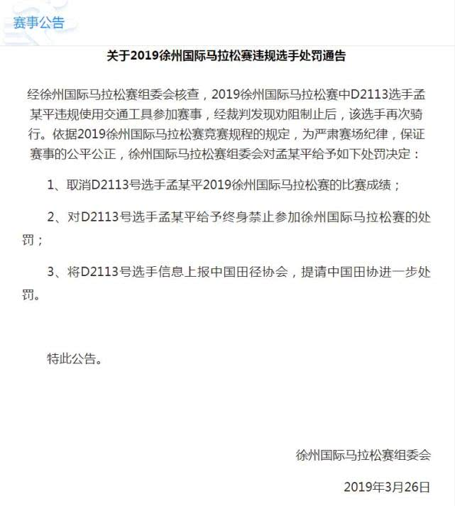
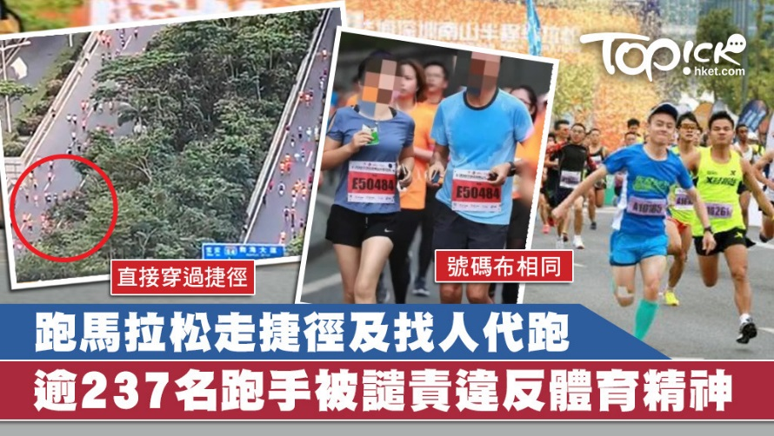
新聞分享 3

Slide 14
徐州馬拉松選手踩車作弊
2019徐州馬拉松中，有一位女選手疑似在賽道中騎公共自行車參賽，並且可以查到她的完賽成績為5小時38分36秒。隨後，組委會對該選手做出了取消成績並終身禁賽的處罰。
從記者現場照片發現，該參賽號碼為D2113的女性選手確實騎著一輛綠色自行車經過了賽道的不少區域。有跑友查詢到了這位選手的分段成績，前40公里當中，她跑完5公里最快也要30多分鐘，而最後2.195公里她卻只用了7分10秒就跑完了，很不符合常理。
徐州馬拉松組委會隨後在官方網站發佈了處罰通告，證實D2113選手孟某違規使用交通工具參賽，經裁判發現勸阻制止後，再次騎行。組委會對該選手做出取消比賽成績，終身禁止參加徐州國際馬拉松賽的處罰。
其實，騎單車參加馬拉松比賽的情況已經不是第一次出現。
來源：錢江晚報2019.03

Slide 15

不同角色會有甚麼
不同的想法？
事情對社會有甚麼影響？
即使非當事人，
亦會間接受到不公平事件
所影響

Slide 16

總結
公平競技是比賽的根本意義，只有透過公平比拼，才能真正擇優，社會才能進步。
「公平」與「自私」是對立的。不應為了滿足一己私慾而損害大眾利益，更不能做出犯法的行為。
人往往因為維護一己利益而破壞公平，但公平的機制一旦遭破壞將會為社會帶來長遠的禍害，最終自己亦會成為受害者。

